Slide 1

Introdução ao Desenvolvimento Web

Slide 2
Introdução
Visão Geral do J2EE
Aplicações Distribuídas
Aplicações Web
O Web Server e o Navegador
Processamento Server-side
O Servidor Apache Tomcat
Instalação e Configuração do Tomcat
Hospedando um aplicação no Tomcat

Slide 3
Visão Geral do J2EE
Aplicações desenvolvidas em Java que necessitam ser instaladas ou hospedadas em servidores.
Aplicação J2EE
Servidor J2EE

Slide 4
Visão Geral do J2EE
Serviço de Hospedagem Web (Web Server)
Serviço de Componentes Distribuídos (EJB Server)
Serviço de Gerenciamento de Emails (Mail Server)
Serviço de Mensagens (Message Server)

Slide 5
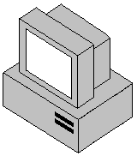
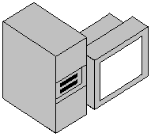

Aplicações Distribuídas
Aplicações J2EE são tipicamente aplicações distribuídas.
São hospedadas em um ou mais servidores e acessadas pelas máquinas clientes (estações de trabalho).
Servidor de Dados
(Banco de Dados)
Servidor J2EE
Estações (Clientes)

Slide 6
Aplicações Distribuídas
Aplicações distribuídas podem possuir tipos diferentes de servidores formando “camadas” de processamento
(aplicações multi-tiers)
Servidor
de Dados
Servidor EJB
Servidores
J2EE
Servidor Web
Servidor de Emails
Estações

Slide 7
Aplicações Web
Uma aplicação web desenvolvida em Java trata-se de um dos tipos de aplicações J2EE que, neste caso, precisa ser hospedada em um Servidor Web para que possa ser acessada pelos usuários.
Servidor Web

Slide 8
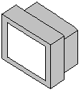



O Web Server e o Navegador
Em uma aplicação web cada estação de trabalho (clientes) deve possuir um navegador web (browser) instalado para que possa acessar a aplicação web (site).
Servidor Web

Slide 9





O Web Server e o Navegador
Navegadores Web mais comuns na atualidade:
 | IE (Internet Explorer) |  | Safari
 | Mozilla Firefox |  | Ópera
 | Google Chrome

Slide 10
O Web Server e o Navegador
Em uma aplicação web a comunicação entre o cliente e o servidor é realizada através do protocolo HTTP:
  O usuário digita um endereço (URL) ou clica em um link e o navegador realiza a requisição do documento naquele endereço;
http://www.impacta.com.br/pag1.htm

Slide 11
O Web Server e o Navegador
  O servidor web recebe a requisição e responde ao usuário (internauta) enviando o documento solicitado (geralmente HTML). O navegador interpreta o documento e exibe seu conteúdo em tela.
<HTML>
<HEAD>
---------------------------------
---------------------------------
</HEAD>
<BODY>
---------------------------------
---------------------------------
---------------------------------
---------------------------------
</BODY>
<HTML>

Slide 12
Processamento Server-side
Capacidade que o servidor web tem de gerar dinamicamente o conteúdo do documento solicitado pelo usuário:
  O usuário realiza a requisição de um documento a partir de seu endereço;
http://www.impacta.com.br/pag1.jsp

Slide 13
Processamento Server-side
  O servidor web processa o recurso solicitado;

Slide 14
Processamento Server-side
  O resultado do processamento (geralmente HTML) é retornado.
<HTML>
<HEAD>
---------------------------------
---------------------------------
</HEAD>
<BODY>
---------------------------------
---------------------------------
---------------------------------
---------------------------------
</BODY>
<HTML>

Slide 15
Processamento Server-side
Algumas tecnologias utilizadas para processamento server-side:
  CGI (Common Gateway Interface)
  ASP (Active Server Pages)
  PHP
  Servlet/JSP

Slide 16
Processamento Server-side
Vantagens do uso de Servlets/JSP:
  Alta performance
  Multiplataforma
  Robustez

Slide 17
Processamento Server-side
Alguns Web Servers com suporte a Servlets/JSP:
  JBoss
  Glassfish
  Weblogic
  Websphere
  Apache Tomcat

Slide 18

O Servidor Apache Tomcat
Software livre que fornece um ambiente leve e portável para execução de servlets e páginas JSP.
Trata-se de um pequeno servidor web com suporte a hospedagem de páginas dinâmicas construídas em java.

Slide 19
Instalação do Tomcat
Pacotes necessários:
  JDK (Java Developer Kit)
  http://www.oracle.com/technetwork/java/javase/downloads/index.html
  Apache Tomcat
  http://tomcat.apache.org/
Pacote Opcional:
  Eclipse (versão Java EE Developers)
  http://www.eclipse.org/downloads/

Slide 20
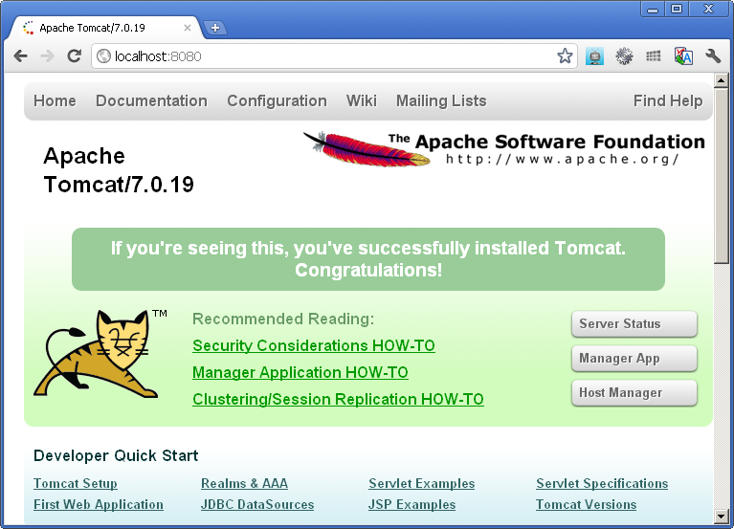
Instalação do Tomcat
Após a correta instalação do Apache Tomcat, o site de boas vindas poderá ser acessado pelo navegador pelo endereço “localhost:8080”:

Slide 21
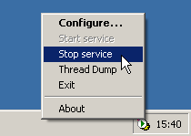
Iniciando e parando o Tomcat
A versão instalável do Tomcat (.exe) exibe na bandeja da barra de ferramentas o ícone para o Monitor Tomcat, de onde podemos iniciar ou parar o serviço de hospedagem do Tomcat:

Slide 22
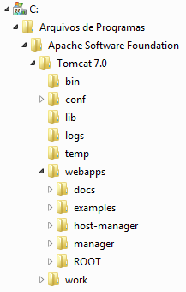
Estrutura de diretórios do Tomcat
Estrutura de diretórios do Tomcat (instalação padrão):
  bin
  conf
  lib
  logs
  temp
  webapps
  work

Slide 23
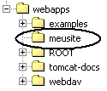
Criando uma aplicação web no Tomcat
Uma das formas de hospedar uma aplicação web (site) no tomcat é criando o diretório raiz de sua aplicação dentro do diretório webapps do tomcat:

Slide 24

Criando uma aplicação web no Tomcat
Além disto, seguindo o padrão J2EE, o diretório raiz de sua aplicação deve possuir um subdiretório denominado “WEB-INF” (letras maiúsculas) e, dentro dele, um arquivo de configuração chamado “web.xml” (letras minúsculas).

Slide 25
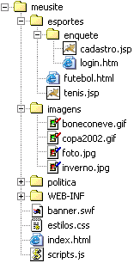
Criando uma aplicação web no Tomcat
Tendo montado a estrutura padrão de sua aplicação web, podemos adicionar os demais componentes que o compõe: imagens, scripts, páginas HTML, JSP, servlets e outros componentes.

Slide 26
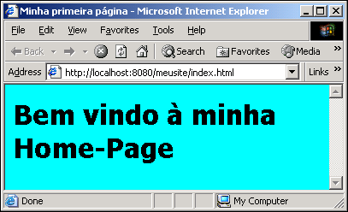
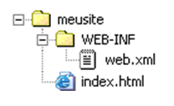
Criando uma aplicação web no Tomcat
Para acessar uma das páginas hospedadas em sua aplicação, utilize no seu navegador o endereço http://localhost:8080/ seguido do caminho do arquivo desejado a partir do diretório raiz de sua aplicação:

